Slide 1


Slide 2
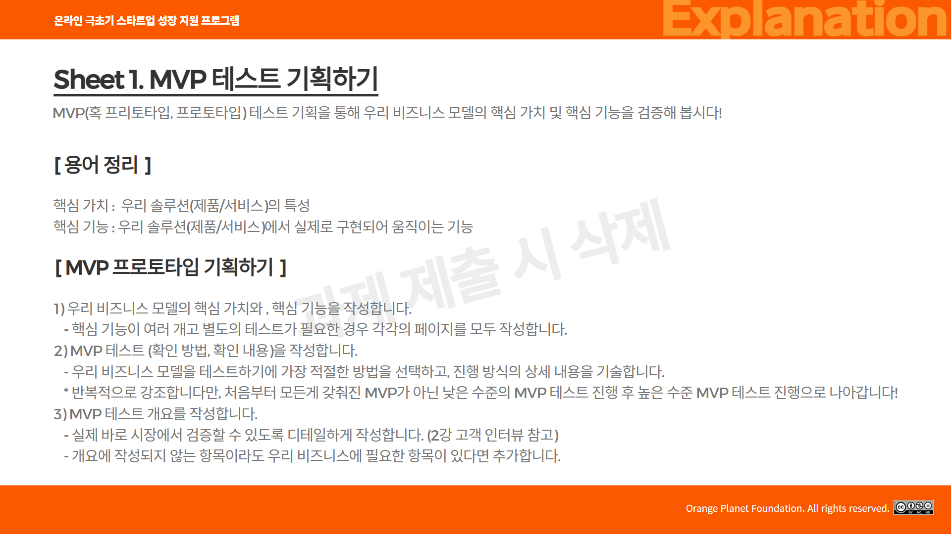

Slide 3
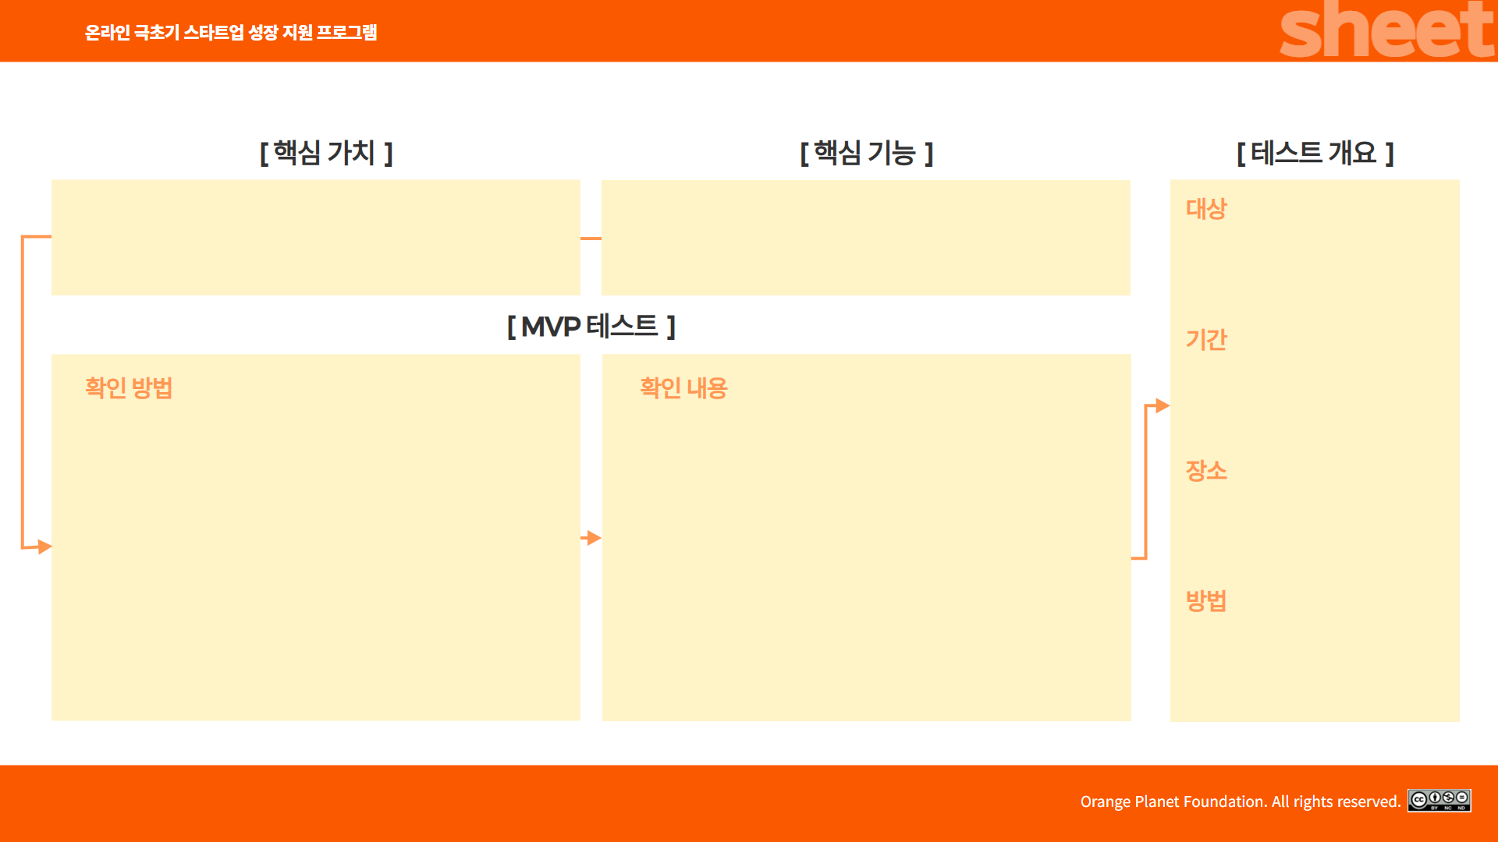
현재 일선에서 물러난 고스팩 능력자 암환자를
합리적인 비용에 긱워크 스타일로 고용 가능.
환우 인재의 업무적 스팩뿐 아니라 채용에 필요한 건강상태 및 병원 일정 등 조회
기업 - 환우 계약 채결 기능
암환자 제품/서비스를 제공하는 5인 이하 소규모 기업
2025.05.26 ~ 2025.06.30
프리토타이핑 & 낮은 수준의 MVP
목표 타겟 모객 및 수요 검증 Fake door test
Slashpage, Notion 등을 활용한 낮은 수준 MVP 환자 이력 및 건강상태 조회 기능 및 계약 제안 기능.
기업의 제안 등을 우리가 수집하여 환자에게 우리가 직접 알림. Wizard of Oz Test
환자 채용에 어떤 종류의 기업과 업무가 관심이 있나?
관심의 강도는 어느정도인가?
어떤 종류의 계약이 주를 이루는가?
채용 조건 및 제안의 수준은 어떠한가?
수수료 모델의 적합성 및 수수료는 얼마가 적당한가?
환자-기업 매칭에 있어 환자와 기업이 느끼는 불편함은?
실서비스 개발에서 집중해야 할 핵심 기능은?
1. SNS & 홈페이지를 통한 고객사 연락 후 오피스 방문하여 진행 2. 온라인 암뮤니티 페이지
1. 고객사 방문 후 환자 채용까지 전환율 파악. 2. 랜딩페이지를 통한 AARRR파악

Slide 4


